Slide 1
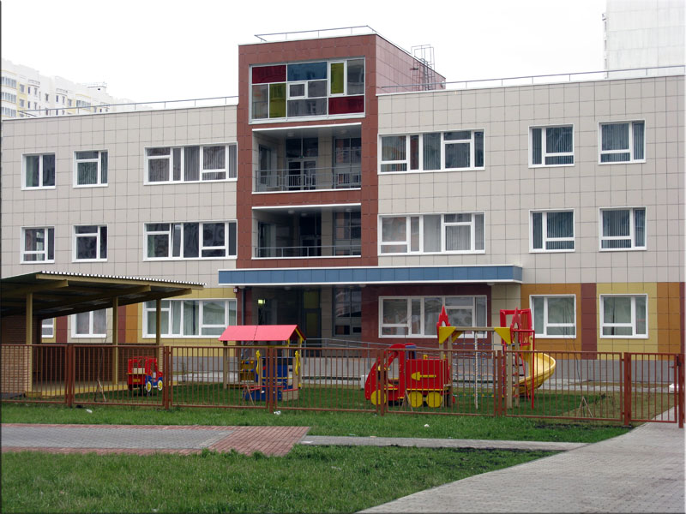
ПУБЛИЧНЫЙ ДОКЛАД
ОБРАЗОВАТЕЛЬНОЙ
И ФИНАНСОВОЙ ДЕЯТЕЛЬНОСТИ МБДОУ № 66 «НЕПОСЕДЫ»
В 2019-2020 УЧЕБНОМ ГОДУ

Slide 2
Уважаемые читатели!
Окончился 2019-2020 учебный год. Наступило время подведения итогов работы педагогического коллектива, достижений и успехов наших воспитанников. Это был год, насыщенный для детей разными событиями и встречами с интересными людьми.
Для педагогов - годом поиска новых находок и профессионального роста. За 10 лет работы В ДОУ № 66 «Непоседы» сложился дружный творческий коллектив единомышленников, появились свои традиции, победители конкурсов, выставок, соревнований. Под своей крышей детский сад собрал людей беспокойных, неравнодушных, открытых к переменам.
За короткий срок детский сад стал очень востребованным. Родительская
общественность отмечает конкурентные преимущества ДОУ: комфортные условия пребывания, современное оборудование, высокий уровень квалификации руководящих и педагогических кадров, активная инновационная деятельность, открытость социуму и привлечение к сотрудничеству, положительный имидж, широкий спектр дополнительных образовательных услуг, приоритет нравственных и моральных принципов.
Публичный доклад содержит основные результаты образовательной деятельности, проблемы, отражает динамику развития ДОУ. Доклад составлен с использованием статистических данных, характеризующих деятельность дошкольного учреждения за минувший учебный год.
Содержание доклада адресовано общественности, всем субъектам образовательного процесса, но прежде всего родителям наших воспитанников и родителям, выбирающим детский сад для своего ребенка. Знакомство с публичным докладом позволит каждому получить важную информацию, осознать свою роль в развитии ДОУ, получить веские основания для продолжения сотрудничества. Мы будем признательны за конструктивные предложения, отзывы и пожелания, которые помогут в организации более эффективного образовательного процесса в новом учебном году.
С уважением Машинистова Елена Николаевна, заведующий МБДОУ

Slide 3
Общая характеристика учреждения
Особенности образовательного процесса
Условия осуществления образовательного процесса
Результаты деятельности ДОУ
Кадровый потенциал
Финансовые ресурсы ДОУ и их использование
Перспективы и планы развития

Slide 4
Общая характеристика учреждения
Тип, вид, статус учреждения. Местоположение ДОУ. Лицензия на образовательную деятельность
Транспортная доступность. Режим работы. Режим образовательной деятельности
Структура управления ДОУ. Коллегиальные органы управления ДОУ.
Количественный состав групп.
Информационная открытость. Сайт ДОУ

Slide 5
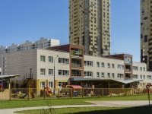
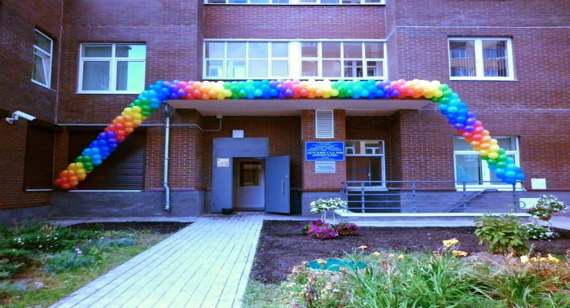
Муниципальное бюджетное дошкольное образовательное учреждение детский сад № 66 «Непоседы» г.о. Мытищи Московской области (далее — ДОУ) является некоммерческой организацией. Вид образовательного учреждения – детский сад общеобразовательного вида.
Основное здание муниципального бюджетного дошкольного образовательного учреждения детский сад № 66 «Непоседы» было открыто в 09.09.2009 года.
2-е здание МБДОУ № 66 «Непоседы», в котором располагается 2 групповых помещения, музыкально-спортивный зал, кабинет медицинской сестры, открылось 01.09.2014 года.
Местонахождение МБДОУ: 141021 Московская область, г. Мытищи, ул. Юбилейная дом 28А (2-е здание- Юбилейная, дом 28)
Лицензия на право осуществления образовательной деятельности выдана Министерством образования Московской области, № 74990 от 09.12.2015 года. Срок действия лицензии – бессрочно.

Slide 6
Добраться до нашего детского сада легко:
от станции Мытищи: автобусами №№ 1,11,13,77,20 до остановки «Почта» (мкр. Ярославский), автобус ом № 19 – до остановки Школа № 31.
От станции Медведково – автобусом № 170 до остановки «Почта» (мкр. Ярославский) и № 197 до остановки – ул. Сукромка (конечная).
Режим работы ДОУ: пятидневная рабочая неделя с 07.00 до 19.00.
Выходные : суббота и воскресенье, а так же государственные праздники, установленные законодательством Российской Федерации.
Режим образовательной деятельности
Учебный год начинается 1 сентября и заканчивается 31 мая. Продолжительность 36 недель.
Летний оздоровительный период с 1 июня по 31 августа

Slide 7
Структура управления ДОУ
Управление образования
г.о. Мытищи 8-495-586-11-98
Заведующий ДОУ 8-498-750-00-73
Административная группа
Совет ДОУ
Совет родителей
Зам зав по АХР
Зам зав по безопасности
Зам зав по ВМР
представители групп ДОУ
воспитатели
Педагогический совет
педагоги
специалисты
специалисты
Общее собрание трудового коллектива
мл. воспитатели
обслуж. персонал
обслуж. персонал
родители

Slide 8
Количественный состав воспитанников. Наличие групп
В детском саду 16 групп. Из них
1 – 2-я группа раннего возраста
3 – младшие группы
3 – средние группы
4- старшие логопедические группы
4- подготовительные к школе логопедические группы
1- группа кратковременного пребывания (3 часа) для детей от 2-х до 3-х лет
Средняя наполняемость групп 27 человек
Образование ведётся на русском языке.

Slide 9
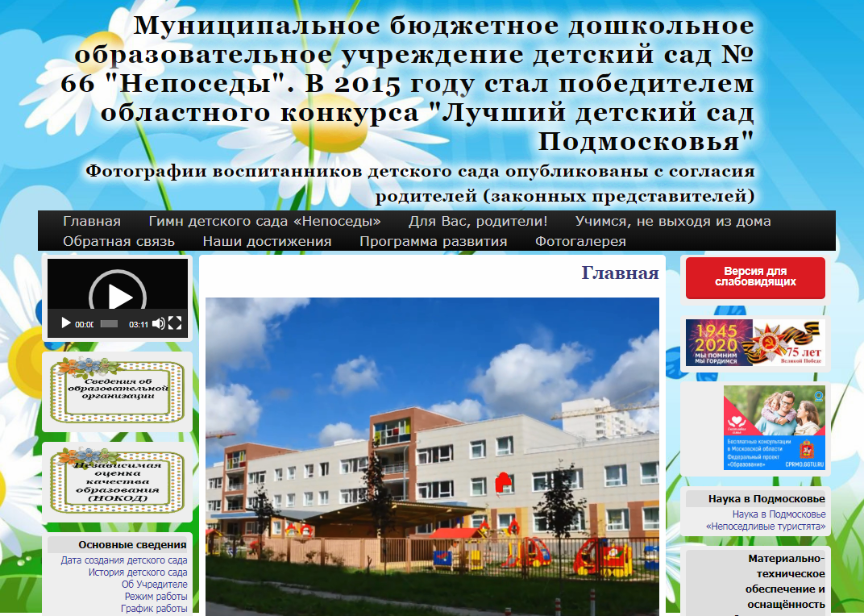
Информационная открытость.
Деятельность по ведению официального сайта
в сети «Интернет» регламентируется:
Федеральным законом
«Об образовании в Российской Федерации»
ст.28, п.21, ст.29;
Постановлением Правительства РФ
от 10.07.2013г. №582 «Об утверждении
Правил размещения на официальном сайте
образовательной организации
в информационно-телекоммуникационной
сети "Интернет" и обновления информации об образовательной организации».
Адрес сайта МБДОУ № 66 «Непоседы»»: ttp://mbdou66.edummr.ru/
Сайт организации является электронным общедоступным информационным ресурсом, размещенным в глобальной сети «Интернет» и обеспечивает:
открытость деятельности образовательного учреждения;
реализацию прав граждан на доступ к открытой информации при соблюдении норм профессиональной этики педагогической деятельности и норм информационной безопасности;
информирование общественности о развитии и результатах уставной деятельности образовательной организации, поступлении и расходовании материальных и финансовых средств.

Slide 10
Особенности образовательного процесса
Программно-методическое сопровождение образовательного процесса
Взаимодействие с ООО «РИВ» (Развивающие игры Воскобовича». Авторская программа Э.Н. Панфиловой «Развивалка. ру»
Организация коррекционной работы (деятельность учителей-логопедов и педагога-психолога)
Дополнительные образовательные услуги
Организация работы по охране и укреплению здоровья детей
Взаимодействие с родителями (законными представителями) воспитанников.

Slide 11
Содержание воспитания и обучения дошкольников.
ДОУ в своей деятельности руководствуется Федеральными законами, Указами и распоряжениями Президента Российской Федерации, постановлениями и распоряжениями Правительства Российской Федерации, решениями соответствующего государственного или муниципального органа, осуществляющего управление в сфере образования, Уставом ДОУ №66, договором, заключенным между ДОУ и родителями (законными представителями).
Содержание образовательного процесса в учреждении определяется:
Основная образовательная программа
Цель: построение целостного педагогического процесса, обеспечивающего полноценное все стороннее развитие ребенка, развитие познавательной и творческой активности и ранней социализации, сохранение здоровья детей в соответствии с ФГОС ДО.
При этом образовательный процесс не является окончательно сформировавшимся, он постепенно обогащается новыми методиками и технологиями.
Ценность здоровья
Ведущими ценностями при организации воспитательно - образовательной деятельности являются:
Ценность детства
Ценность развития
Ценность сотрудничества

Slide 12
Основные и парциальные программы, реализуемые в ДОУ

Slide 13
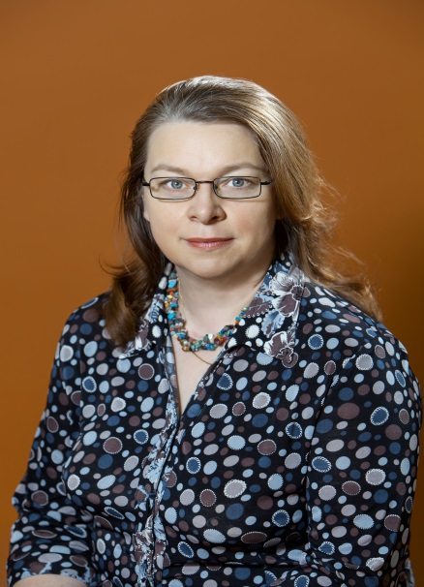
Взаимодействие с ООО «РИВ» (Развивающие игры Воскобовича». Авторская программа Э.Н. Панфиловой «Развивалка. ру»
С 2013 года детский сад взаимодействует с ООО «Развивающие игры Воскобовича». Детский сад является тьюторским центром ООО «РИВ».
Используя технологию В.В. Воскобовича «Сказочные лабиринты игры» наши воспитанники каждый раз погружаются в удивительный мир сказочных героев, живущих в фиолетовом лесу. Включая логику и воображение помогают решать сказочным героям сложные математические задачи, выполняют упражнения на комбинаторику, трансформацию геометрических форм в образы и наоборот..
Старший воспитатель детского сада, тьютор центра,
Панфилова Э.Н. создала свою авторскую программу
«Развивалка. ру». Работая по данной
программе воспитанники детского
сада на 100% готовы к обучению в школе,
результативность работы по развитию
познавательных процессов
у выпускников ДОУ – 97, 8%.
Эльвира Николаевна имеет свой собственный сайт,
на котором готова делиться своими наработками,
придумками, находками.

Slide 14
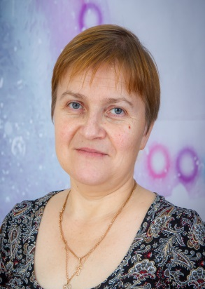
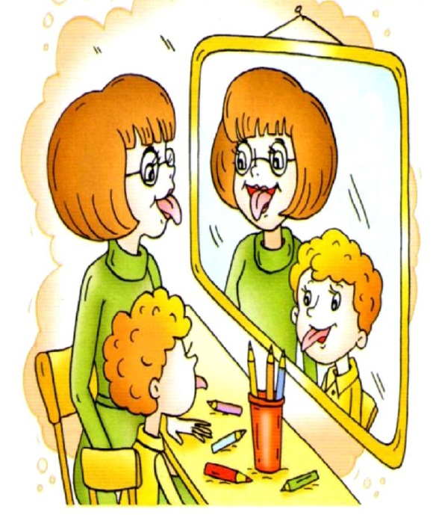
Организация коррекционной работы (деятельность учителей-логопедов и педагога-психолога)
Цель коррекционной работы в нашем детском саду – это обеспечение коррекции недостатков в речевом развитии и оказание помощи детям этой категории в освоении программы дошкольного образования.
В нашем ДОУ 125 детей, обучающихся по Адаптированной программе дошкольного образования для детей с тяжёлыми нарушениями
речи. Коррекцию осуществляют :
Рошак Т.В., учитель-логопед высшей квалификационной категории
Грачёва Н.., учитель-логопед первой квалификационной категории
Усачёва Е.А., учитель-логопед высшей квалификационной категории
Архипюк Ю.А., учитель-логопед первой квалификационной категории
В 2019-2020 учебном году специалисты прошли повышение квалификации по направлениям: «»Коррекция общего недоразвития речи у дошкольников в условиях реализации ФГОС ДО», «Подготовка к школе детей с речевыми нарушениями», «Игровые технологии в коррекционно-воспитательной работе с детьми с речевой патологией в ДОУ»

Slide 15
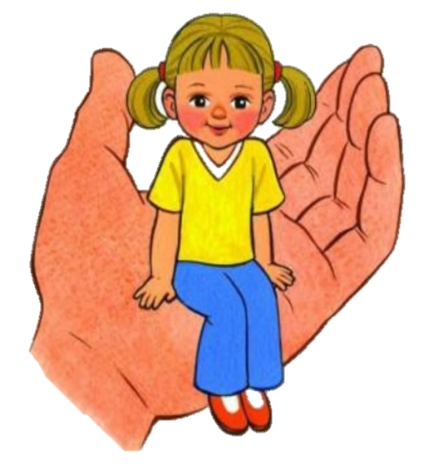
В обеспечении условий и возможностей развития и обучения детей с ОВЗ особая роль принадлежит педагогу-психологу. Говоря о работе психолога, мы имеем в виду не просто психологическую помощь, поддержку детей, испытывающих трудности в обучении. Ключевыми направлениями работы психолога ДОУ с детьми с ОВЗ является диагностическая, коррекционная и развивающая работа; профилактическая и консультативная работа с педагогами и родителями, воспитывающими детей данной категории.
Козловская Ю.В., педагог-психолог
высшей квалификационной категории
Для успешности воспитания и обучения детей с ОВЗ необходима правильная оценка их возможностей и выявление особых образовательных потребностей. В связи с этим ежегодно в детском саду проводится психолого-медико-педагогическая диагностика, позволяющая:
своевременно выявить детей с ОВЗ;
выявить индивидуальные психолого-педагогические особенности ребенка с ОВЗ;
определить оптимальный педагогический маршрут;
обеспечить индивидуальным сопровождением каждого ребёнка с ОВЗ в дошкольном учреждении;
спланировать коррекционные мероприятия, разработать программы коррекционной работы;
оценить динамику развития и эффективность коррекционной работы;
определить условия воспитания и обучения ребёнка;
консультировать родителей ребёнка.

Slide 16
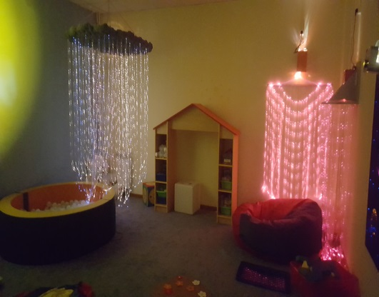
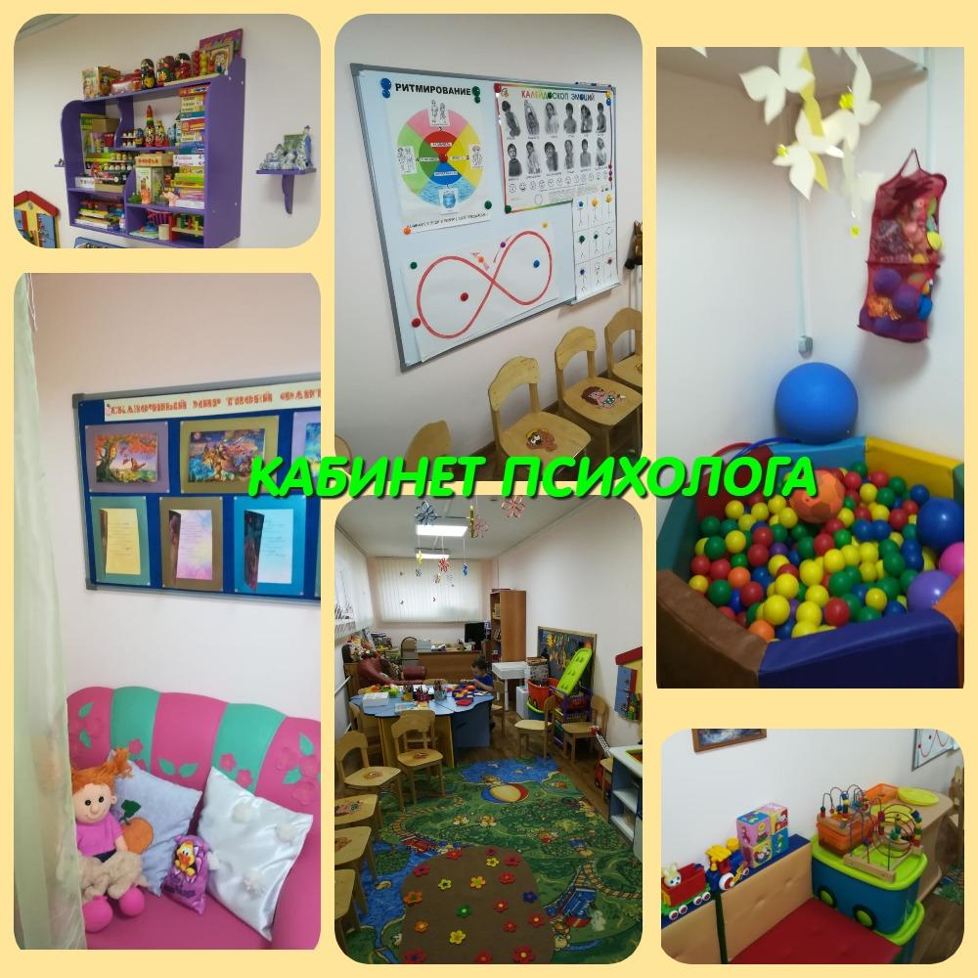
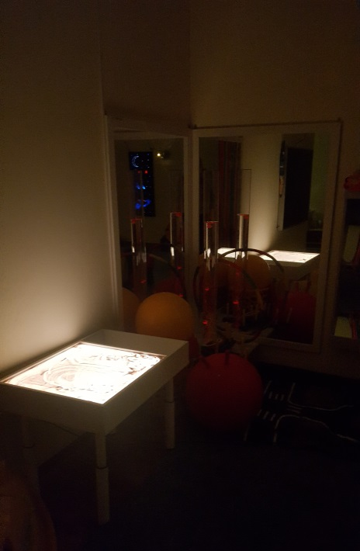
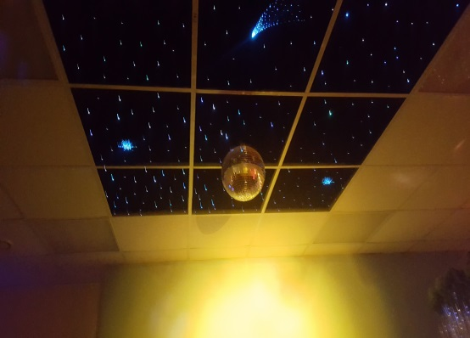

Slide 17
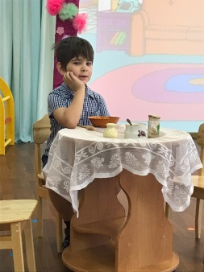
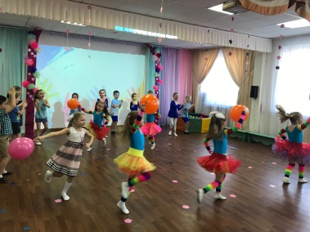
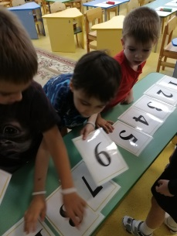
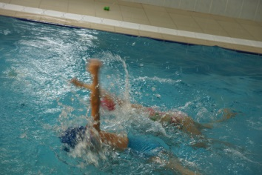
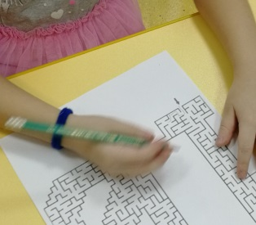
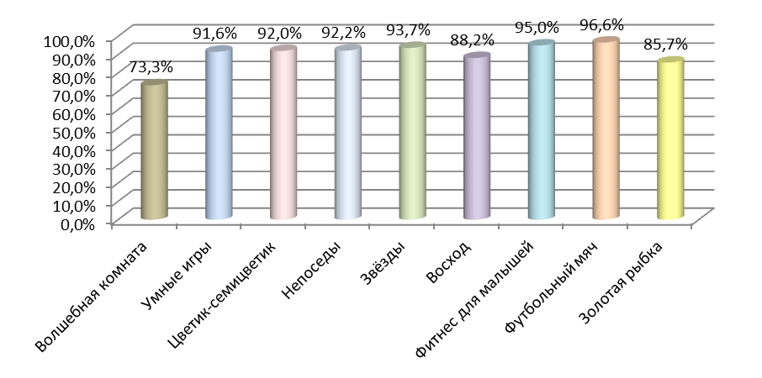
Дополнительные образовательные услуги
МБДОУ детский сад «Непоседы» в 2019-2020 учебном году
предоставлялись следующие платные образовательные услуги:
Направление развития | Наименование кружка | Возраст участников | Количество детей
Художественно-эстетическое развитие | «Маленькие звёзды сцены» «Непоседы» «Восход» «Каляки-маляки» | 5-7 лет 3-7 лет 4-6 лет 3-4 года | 26 60 15 35
Физическое развитие | «Дельфинёнок» «Золотая рыбка «Футбольный мяч» | 5-7 лет 3-5 лет 4-7 лет | 25 25 20
Социально-коммуникативное развитие | «Волшебная комната» «Цветик-семицветик» «Умные сказки» «В школу с улыбкой» | 3-4 года 4-5 лет 5-6 лет 6-7 лет | 20 25 20 30
Познавательное развитие | «Развивалка. ру» «Пиши-читай» «Ментальная арифметика» | 4-7 лет 4-5 лет 5-6 лет | 60 18 26
Уровень усвоения программ дополнительных образовательных услуг определён по итогам мониторинга на конец учебного года по каждому из направлений деятельности:

Slide 18
Организация работы по охране и укреплению здоровья детей
Забота о здоровье детей в нашем ДОУ складывается из создания условий, способствующих благоприятному развитию детского организма.
Наиболее управляемым фактором внешней среды является двигательная нагрузка, влияние которой в пределах оптимальных величин может оказывать целенаправленное воздействие на оздоровление. Для реализации данной задачи используются такие формы работы как:
режимные моменты;
тематические занятия познавательной направленности;
физкультурные занятия, ритмика, подвижные игры;
закаливающие процедуры после дневного сна;
организацию и проведение малых зимних, летних олимпийских игр, участие в спортивных мероприятиях города;
различные формы работы с родителями:
тематические родительские собрания;
совместные детско-родительские мероприятия (физкультурные праздники, развлечения и т.п.);
консультации специалистов: педиатра, педагогов (индивидуальные, групповые).
Создание благоприятных условий, предметно-пространственной развивающей среды ещё одна немаловажная задача здоровье сохранения дошкольников.
В нашем саду это получилось.
Здоровьесберегающая среда дошкольного образовательного учреждения (видеоролик)

Slide 19
Организация работы по охране и укреплению здоровья детей
Медицинское обслуживание детей МБДОУ осуществляется медицинскими работниками ГБУЗ «Городская детская поликлиника № 2» и наряду с администрацией и педагогическими работниками, несут ответственность:
за качественное проведение лечебно – профилактических мероприятий
соблюдение санитарно – гигиенических норм
режим и качество питания детей
повышение уровня здоровья и снижения заболеваемости воспитанников
проведение углубленного медицинского осмотра воспитанников
проведение диспансеризации воспитанников
осуществление систематического медицинского контроля за физическим развитием воспитанников
Контроль за выполнением санитарных норм и правил
Лечебно-профилактические оздоровительные мероприятия
Повышение уровня здоровья и снижение заболеваемости среди воспитанников
Проведение консультация для работников ДОУ и родителей
Проведение углублённых медицинских осмотров воспитанников
Задачи медицинского обеспечения воспитанников
Осуществление системы медицинского контроля за физическим развитием воспитанников
Проведение диспансеризации
воспитанников

Slide 20
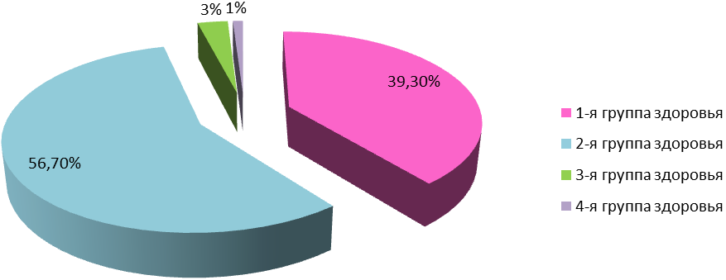
Организация работы по охране и укреплению здоровья детей
Всего за отчётный период зарегистрировано 2209 случаев заболевания. Чаще всего встречаются заболевания органов дыхания – 304 случая, далее случаи заболевания– 33.
Число часто болеющих детей – 37, детей, не болевших ни разу – 91 человек.
В детском саду проводятся следующие оздоровительные мероприятия:
соблюдение санэпидрежима;
правильное сбалансированное питание согласно примерному 20-ти дневному меню;
закаливающие мероприятия;
режим проветривания, организация питьевого режима, контроль за правильным одеванием детей на прогулку;
профилактическая работа против вирусных и простудных заболеваний;
привитие детей согласно национального календаря профилактических прививок.
Детский сад в течение всех 10-ти лет входит в число дошкольных образовательных учреждений не только района, но и области с низким уровнем заболеваемости:
Год | Показатель заболеваемости одним ребёнком в днях
2010 | 6,9
2015 | 6,7
2018 | 6,6
2019 | 6,1
1-я группа здоровья 215
2-я группа здоровья 253
3-я группа здоровья 12
4-я группа здоровья 4

Slide 21
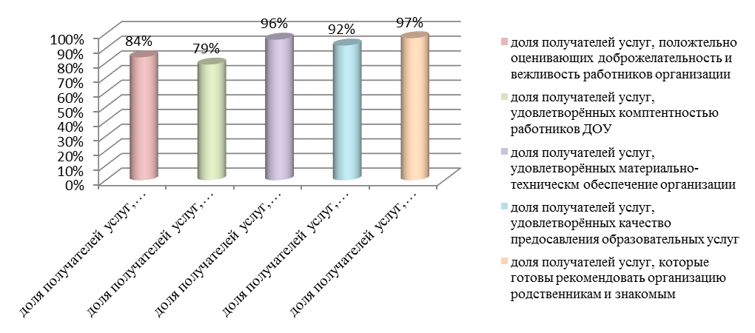
Взаимодействие с родителями (законными представителями ) дошкольников
Основные формы работы с родителями: консультативный пункт для родителей в адаптационный период, родительские собрания, конкурсы, выставки, индивидуальное консультирование, анкетирование, совместное проведение праздников, развлечений, Дни открытых дверей, наглядная стендовая информация, беседы.
Наиболее независимым способом оценки результативности работы коллектива является внешняя оценка (независимая), которая позволяет в достаточной степени объективно выявить общие тенденции и закономерности качества образования в образовательной организации.
В октябре 2019 года нами проводилось анкетирование родителей.
В опросе приняли участие 314 родителей. Были подучены следующие результаты:

Slide 22
С января 2020 года наш детский сад
является участником национального проекта «Счастливая семья». Проект «Счастливая семья» осуществляется в рамках федерального проекта «Поддержка семей, имеющих детей» национального проекта «Образование».
Бесплатные консультации оказывают наши специалисты:
Педагог-психолог высшей квалификационной
Категории Козловская Юлия Владимировна
Учитель-логопед высшей квалификационной
категории – Рошак Татьяна Васильевна
Учитель-логопед первой квалификационной
категории – Архипюк Юлия Алексеевна.
Любой желающий может получить консультацию,
пройдя по ссылке http://cprmo.ggtu.ru/reg/
Заполнив несложную онлайн заявку,
вы получите грамотную квалифицированную
консультацию.

Slide 23
Условия осуществления образовательного процесса
Материально-технические условия
Обеспечение безопасности жизни и деятельности ребёнка на территории ДОУ
Медицинское обслуживание
Создание условий на территории детского сада.
Качество и организация питания

Slide 24
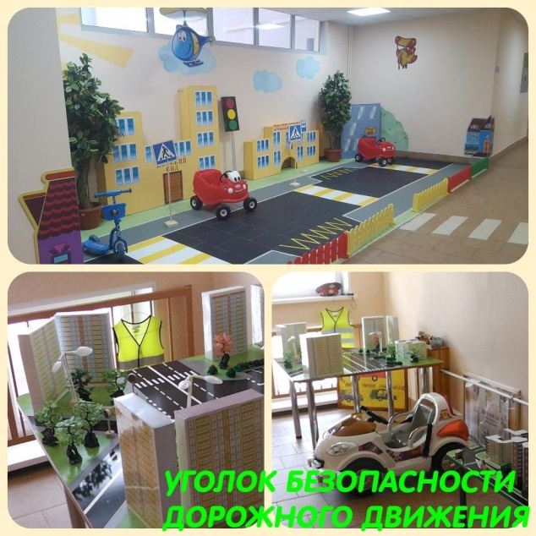
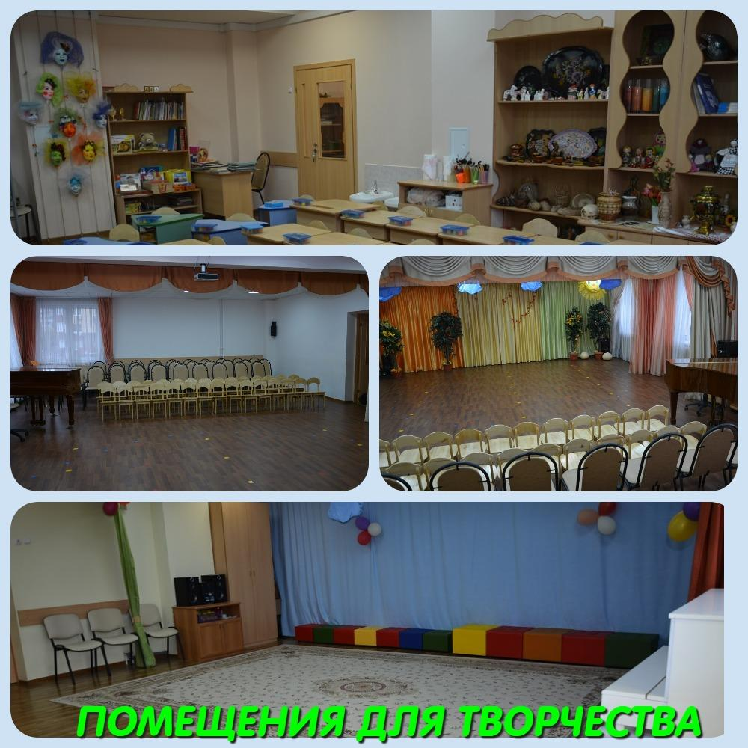
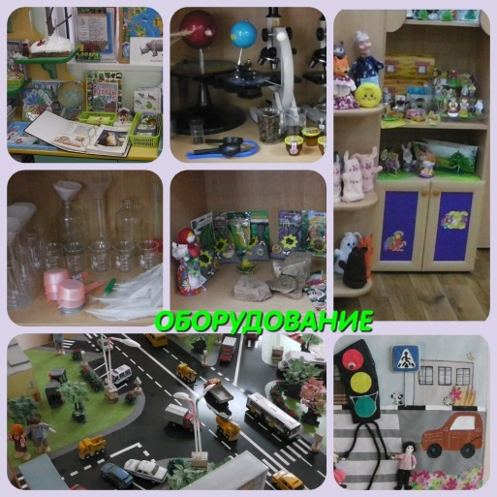
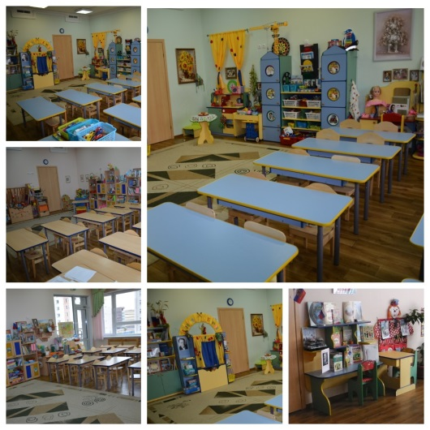
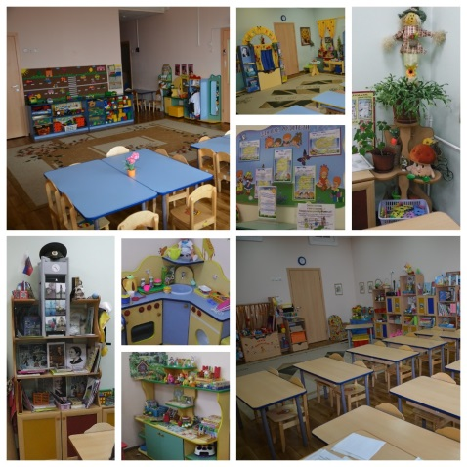
Материально-технические условия, созданные в МБДОУ детском саду № 66 «Непоседы» позволяют обеспечить полноценное физическое и психическое, интеллектуальное развитие детей, чувство комфортности и эмоциональное благополучие всех участников образовательного процесса.
В ДОУ имеется методический кабинет, музыкальный зал, физкультурный зал, 4 кабинета учителя-логопеда, танцевально-хореографическая студия, кабинет изобразительной деятельности, кабинет математики и информатики, сенсорная комната, кабинет педагога-психолога, бассейн, кабинет по обучению дошкольников правилам дорожного движения, зимний сад.
Материально-технические условия

Slide 25
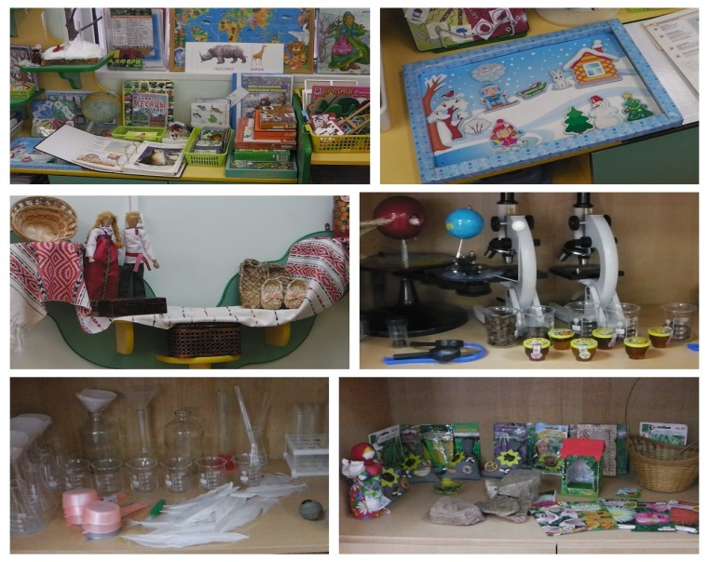
У каждой группы имеются прогулочные площадки, которые оснащены новым игровым оборудованием: закрытые песочницы, игровых веранд с ящиками для игрушек и инвентаря, горки, оборудование для сюжетно-ролевых и подвижных игр. Развивающая предметно-пространственная среда в группах соответствует требованиям федерального государственного образовательного стандарта и выстраивается по следующим принципам:
насыщенность среды: достаточность игрового и развивающего оборудования, соответствующего требования программы «От рождения до школы» под редакцией Н.Е. Веракса и возрастным особенностям детей.
трансформируемость пространства: представляет возможность изменений, позволяющих по ситуации, вынести на первый план ту или иную функцию пространства.
полифункциональность: представляет возможность изменений, позволяющих по ситуации, вынести на первый план ту или иную функцию пространства, постоянно пополняется и является динамичной
вариативность: периодическая сменяемость игрового материала, появление новых предметов, стимулирующих исследовательскую,
познавательную, игровую, двигательную
активность детей.
доступность: свободный доступ детей
к играм, игрушкам, материалам, пособиям.
безопасность: соответствие ее элементов
требованиям по обеспечению надежности
и безопасности. Материалы и оборудование
должны иметь сертификат качества и
отвечать гигиеническим
и эстетическим требованиям.

Slide 26
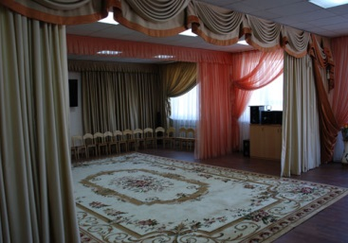
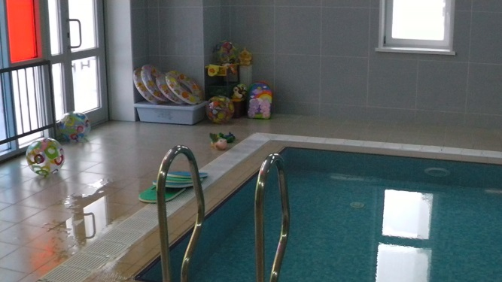
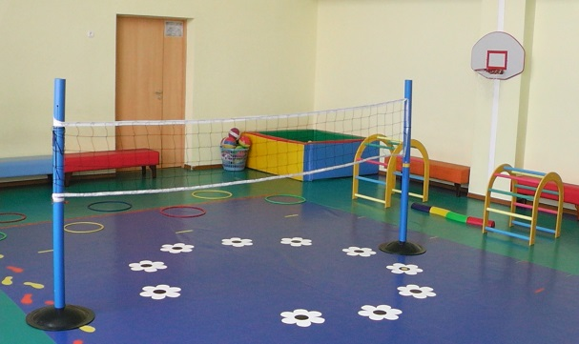
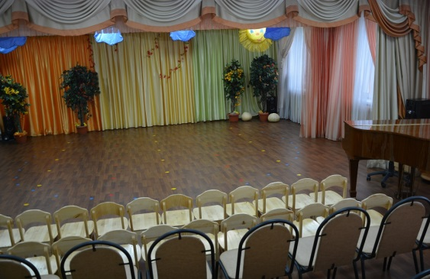
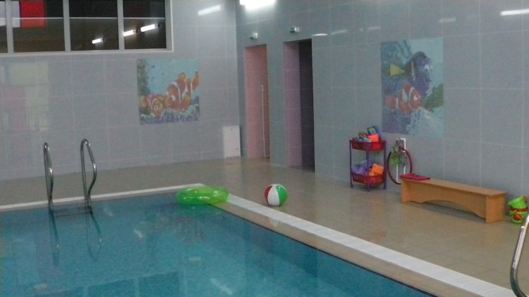
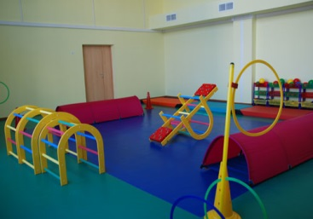
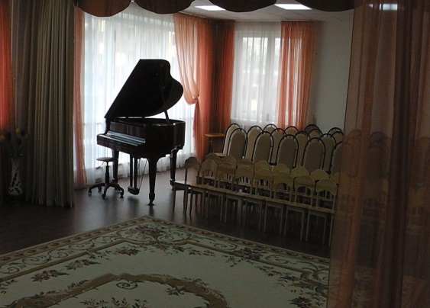
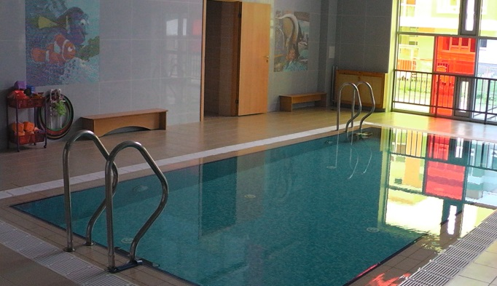
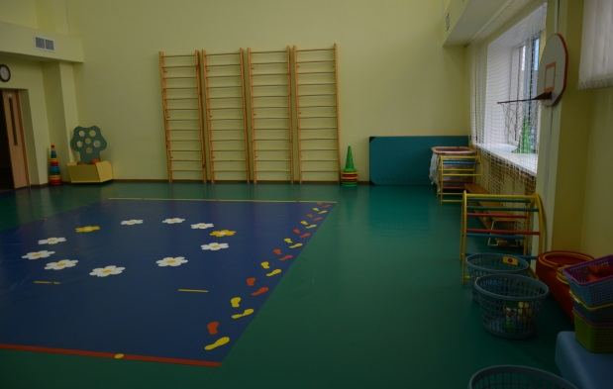
На детский сад – это территория творчества и здоровья. Этим факторам мы уделяем особое внимание, создаём соответствующие условия.
Музыкальный и спортивный залы, плавательный бассейн в детском саду оборудованы всеми необходимыми материалами и пособиями.

Slide 27
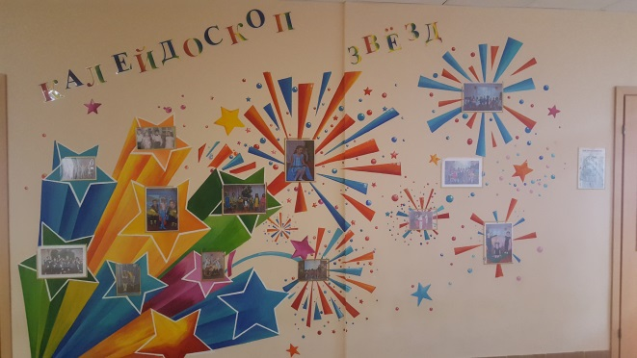
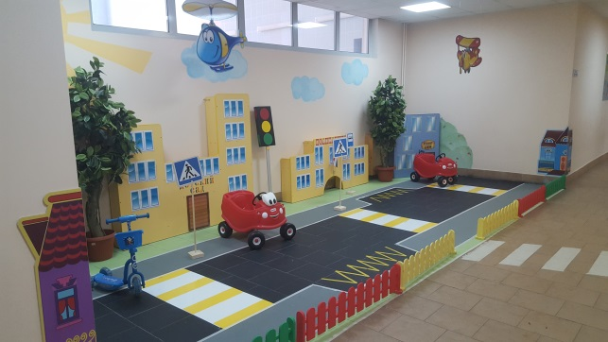
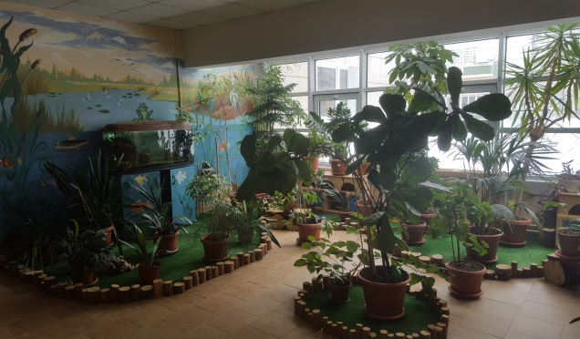
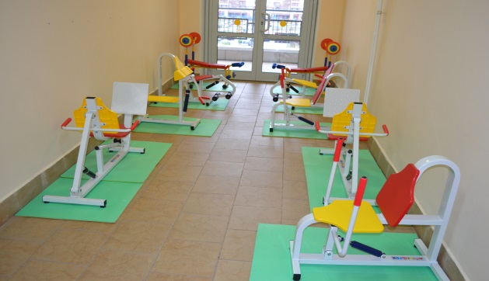
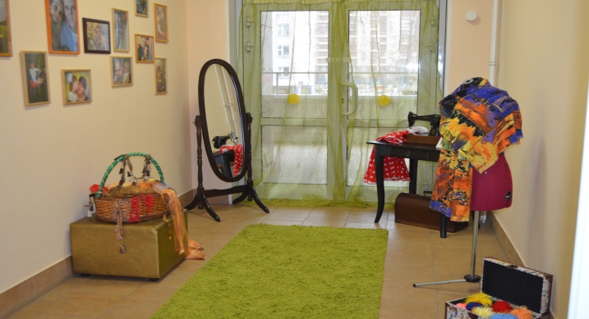
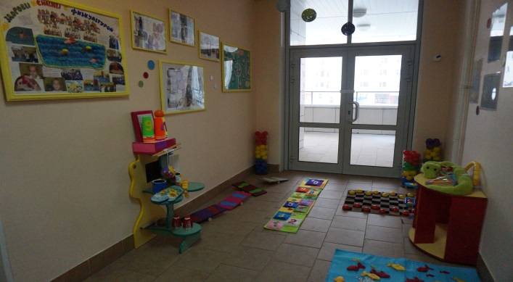
Рекреации и холлы в ДОУ выполняют не только функцию объединения основных помещений и перемещения между группами, но и функцию развивающего обучения, оздоровительной деятельности и эстетического развития.

Slide 28
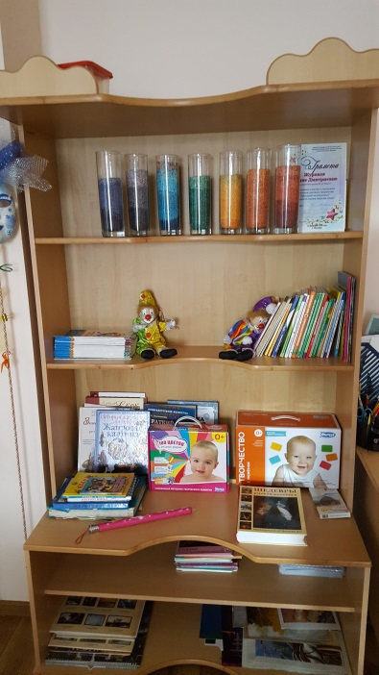
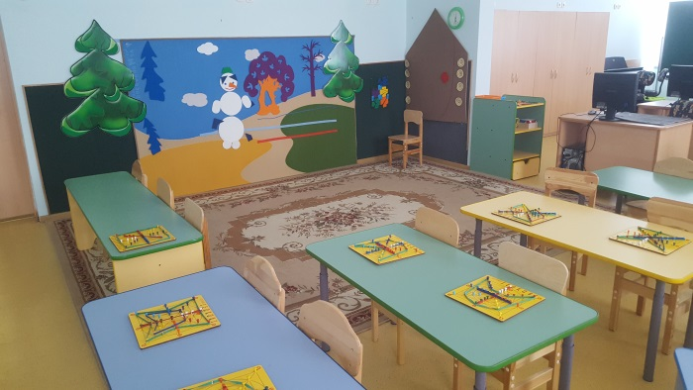
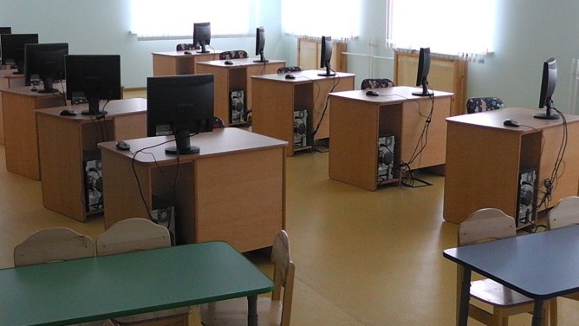
Кабинет для изучения основ математики позволяет дошкольникам в увлекательной игровой форме понять и закрепить состав числа, решить задачи на сложение и вычитание, познакомиться с геометрическими фигурами и формами, поработать над решением головоломок.
В кабинете изобразительной деятельности детей ждут не только средства рисования, но и предметы изобразительного искусства: позволяющие дошкольникам развивать эстетическое восприятие и формировать чувство прекрасного; учат сочетать цвета и оттенки; знакомят с изделиями декоративно-прикладного искусства.
Волшебная сенсорная комната всегда привлекает малышей сказочными историями и огнями. Работая в ней дети не только развивают интеллектуальную сферу, но и расслабляются, успокаиваются и насыщаются умиротворением.

Slide 29
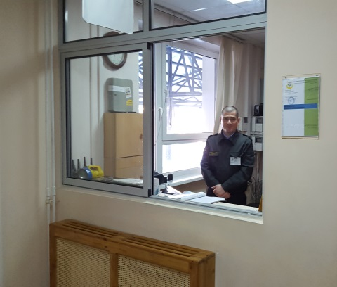
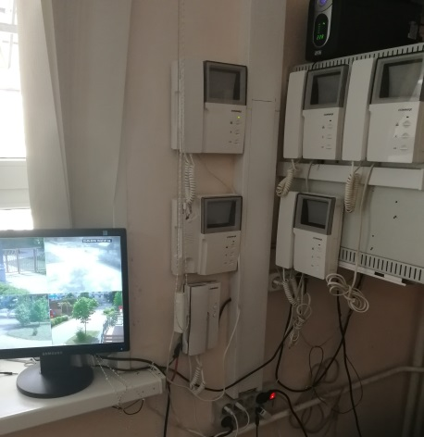
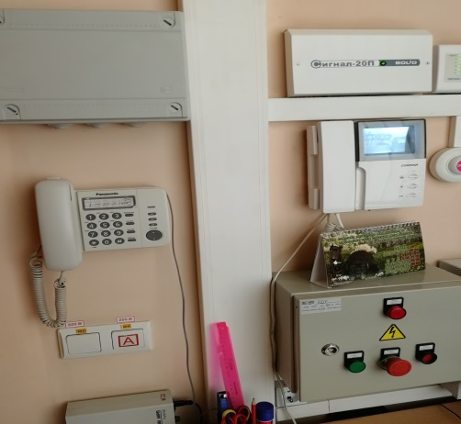
Обеспечение безопасности жизни и деятельности ребёнка на территории ДОУ
Пожарная безопасность:
Детский сад имеет систему автоматической пожарной сигнализации и
систему оповещения 3 типа для управления эвакуацией
Юнитроник-496 и обеспечен необходимым количеством
противопожарных средств. Установлен сигнал пожарной
тревоги на пульт централизованного пожарного мониторинга «Стрелец».
Все запасные выходы легкодоступны и находятся в полном порядке; выполняются правила пожарной безопасности; соблюдается противопожарный режим.
Имеется план эвакуации людей и инструкции, определяющие действия персонала по обеспечению быстрой эвакуации. Согласно плану систематически проводятся эвакуационные занятия, на которых отрабатываются действия всех участников образовательного процесса и работников МБДОУ детского сада на случай возникновения чрезвычайной ситуации.
Регулярно проводятся беседы с детьми по противопожарной безопасности.
Обеспечение безопасности при возникновении чрезвычайных ситуаций:
В детском саду имеется кнопка экстренного вызова помощи. Имеется видеонаблюдение (2 внутренних и 13 уличных). Заключены договора на охрану и
обслуживание кнопки экстренного вызова помощи.
Для обеспечения безопасности разработаны
следующие документы:
«Паспорт антитеррористической защищенности»,
«Паспорт безопасности»,
«Декларация пожарной безопасности»,
«Паспорт доступности для инвалидов объекта
и предоставляемых в нем услуг в сфере образования»,
«Паспорт дорожной безопасности
образовательного учреждения»

Slide 30
Охрана труда и соблюдение правил техники безопасности.
Регулярно проводится инструктаж по правилам техники безопасности с различными категориями сотрудников детского сада; обеспечение правопорядка, соблюдение норм и правил поведения всеми участниками образовательного процесса.
В течение учебного года с дошкольниками регулярно проводились беседы по правилам дорожного движения, о безопасном поведении на воде, на дорогах, в походе, в быту.
Санитарная безопасность:
Санитарно-гигиеническое состояние всех помещений
детского сада соответствует требованиям СанПиНа.
Во всех групповых комнатах установлена мебель, регулируемая по высоте; увлажнители воздуха; бактерицидные лампы закрытого типа.
Организован процесс проветривания и обеспечивает необходимый тепловой режим в зимнее время; организован питьевой режим.
Социальная безопасность: В детском саду разработан перспективный план работы с детьми в рамках занятий по ОБЖ, разработаны конспекты занятий по ОБЖ, оформлены консультации для родителей по формированию здорового образа жизни.
Большое внимание уделяется психологической безопасности личности ребёнка. Существует система психологического сопровождения детей, осуществляемая в ДОУ в специально организованной деятельности, совместной деятельности педагога, родителя и
ребёнка. Воспитатели проявляют уважение к личности каждого ребёнка, создают условия для наиболее полной реализации его способностей, формируют у детей положительное отношение к сверстникам

Slide 31
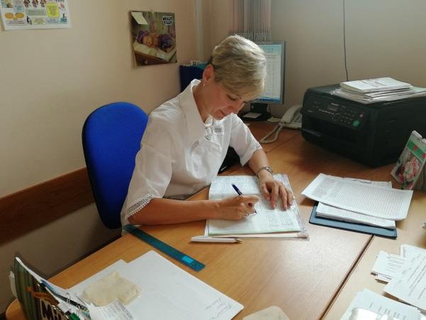
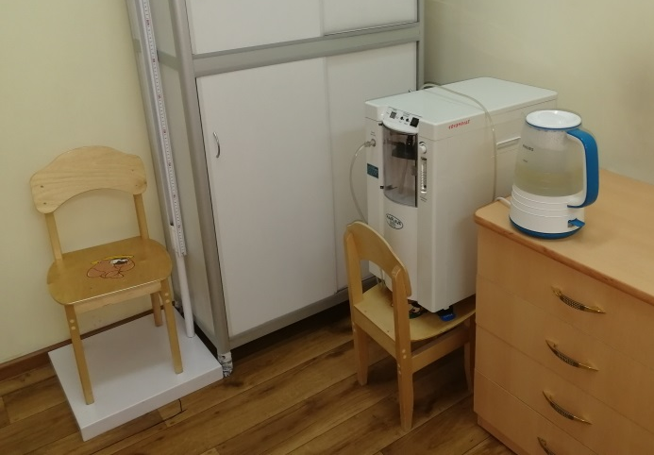
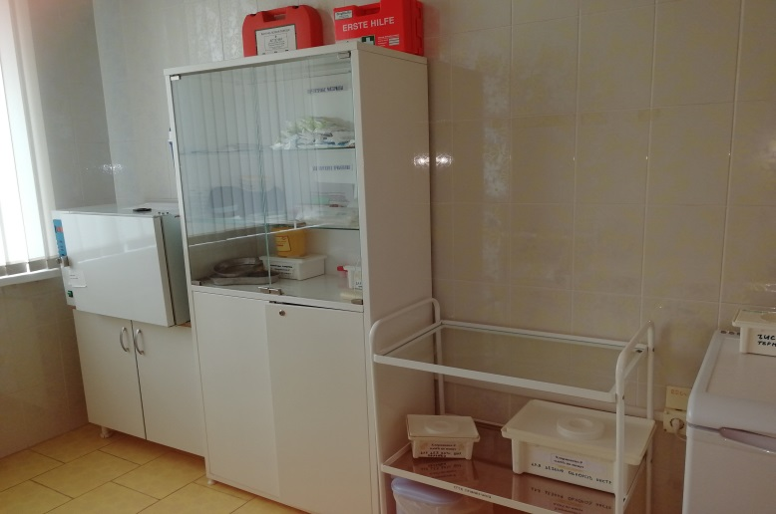
Медицинское обслуживание
ДОУ обслуживают медицинская сестра, врач-педиатр
и узкие специалисты из штата детской поликлиники.
Медицинский блок состоит из:
кабинета приема врача и медицинской сестры,
процедурного кабинета,
двух изоляторов,
санузла.
Имеется современное медицинское оборудование для профилактики заболеваемости детей и оказании первой медицинской помощи.

Slide 32
Создание условий на территории детского сада.
Территория дошкольного образовательного учреждения – это огромная составляющая в жизни каждого дошкольника – здесь он проживает, чуть ли не половину всего своего времени. Главная задача благоустройства территории детского сада – это создание атмосферы тепла, уюта, комфорта и душевного равновесия, ухоженная территория – часть имиджа детского сада.

Slide 33
Качество и организация питания
Питание является одним из важнейших факторов, определяющих здоровье детей, способствует профилактике заболеваний, повышению работоспособности и успеваемости, физическому и умственному развитию.
В МБДОУ организовано 4-х разовое питание. Для организации питания заключены договора с поставщиками на поставку продуктов. Все продукты сопровождаются сертификатами качества.
Ежедневно проводится контроль за организацией питания в ДОУ и качеством приготовления блюд. Технология приготовления блюд – соблюдается.
Пищеблок оснащён всем необходимым для приготовления пищи оборудованием и уборочным инвентарём.
Блюда готовятся в соответствии с санитарно-гигиеническими требованиями и нормами. Имеется примерное 20-дневное меню. Проводится витаминизация третьих блюд.
Бракеражная комиссия МБДОУ систематически осуществляет контроль за правильностью обработки продуктов, закладкой, выходом блюд, вкусовыми качествами пищи.
Информация о питании детей доводится до родителей, меню размещается на стенде в комнате для приёма детей.

Slide 34
Результаты деятельности
Результаты диагностики индивидуального развития детей
Выполнение целевых ориентиров
Распространение передового педагогического опыта
Участие педагогов и дошкольников в конкурсах, фестивалях

Slide 35
Результаты педагогического анализа показывают преобладание детей с высоким и средним уровнями развития, что говорит об эффективности педагогического процесса в ДОУ. При реализации Программ МБДОУ проводилась оценка индивидуального развития детей. Такая оценка проводилась педагогическими работниками в рамках педагогической диагностики (оценки индивидуального развития детей дошкольного возраста, связанной с оценкой эффективности педагогических действий и лежащей в основе их дальнейшего планирования).
Результаты педагогической диагностики (мониторинга) использовалась исключительно для решения следующих образовательных задач:
индивидуализации образования (в том числе поддержки ребенка, построения его образовательной траектории или профессиональной коррекции особенностей его развития);
оптимизации работы с группой детей.
Результаты мониторинга на конец 2019-2020 учебного года

Slide 36
Педагогом-психологом проведена диагностика индивидуального развития 115 воспитанников выпускных групп на предмет соответствия целевым ориентирам дошкольного образования.
Задания позволили оценить уровень сформированности предпосылок к учебной деятельности: возможность работать в соответствии с фронтальной инструкцией (удержание алгоритма деятельности), умение самостоятельно действовать по образцу и осуществлять контроль, обладать определённым уровнем работоспособности, а так же вовремя остановиться в выполнении того или иного задания и переключиться на выполнение следующего, возможностей распределения и переключения внимания, работоспособности, темпа, целенаправленности деятельности и самоконтроля.
Логопедическую помощь получили 90 детей. Дети имеют диагнозы ОНР 2-3 уровень, ФФНР, ФФНР СФД. По результатам работы количество выпущенных детей с речью норма – 87 детей; 3 ребёнка оставлены на повторное обучение.

Slide 37
Все запланированные мероприятия: педагогические советы, семинары и консультации были проведены. Педагоги в работе использовали опытно-исследовательскую и проектную деятельность.
В 2019-2020 году педагоги детского сада принимали участие в окружных мероприятиях:
Окружные методические объединения для воспитателей:
*средних групп «Традиционные и нетрадиционные подходы к организации образовательной деятельности по ознакомлению дошкольников с окружающим миром»
*подготовительных групп «ЛЕГО и ТИКО конструирование как средство познавательного развития дошкольников»
*для учителей-логопедов «Использование развивающих игр для развития связной речи»
*для воспитателей логопедических групп « Разработка и применение авторских игр по развитию речи с применением технологии В.В. Воскобовича»
Распространение передового педагогического опыта

Slide 38
Воспитанники подготовительных групп заняли 3-е место на Спартакиаде дошкольников г.о. Мытищи
Участвуя в окружном фестивале детского творчества воспитанники детского сада с поддержкой педагогов: Волошиной О.В., Потаповой Т.Б. заняли все 3 призовых места в номинация «Вокал», «Художественное слово», «Сценическое мастерство»
В подготовке к празднованию Великой Победы коллектив театра «Взрослые детям» нашего детского сада принимал участие в международном конкурсе «Победители» и представлял композицию «Дети войны». По итогом конкурса мы заняли 3-е место.

Slide 39
Педагоги детского сада активно участвовали в мероприятиях регионального уровня:
*Семинар, организованный Академией социального управления «Музейная педагогика. Знакомство старших дошкольников с наследием А.С. Пушкина»
*Участие в V Международной научно-практической конференции «Научное обеспечение практико-ориентированного сопровождения воспитания и обучения лиц с ограниченными возможностями здоровья»
*Всероссийский творческий конкурс по ЛЕГО-конструированию и робототехнике – диплом – 1 место
*II Международный фестиваль профессионального мастерства «Ярмарка педагогических идей» - диплом 1 место.
*Фестиваль дошкольного образования «Сидим дома» (по разработке обучающих занятий для малышей в системе дистанционного образования)

Slide 40
Педагоги и воспитанники детского сада с большим желанием участвуют в фестивалях и конкурсах творческой направленности, которые проводит детский сад, Управление образования г.о. Мытищи, ЦДТ «Солнечный круг», ДЮЦ «Турист» Мы участники Всероссийских и Международных конкурсов.

Slide 41
Кадровый потенциал ДОУ
Характеристика кадрового потенциала (образование, квалификация)
Характеристика кадрового потенциала (стаж, возрастной состав)
Повышение мастерства посредством курсов повышения квалификации и переподготовки
Совершенствование мастерства путём семинаров и консультаций, мастер-классов

Slide 42
Характеристика кадрового состава
Педагогический коллектив ДОУ нацелен на повышение качества образования, как в работе с детьми, так и в вопросах повышения своего профессионализма.
Дошкольное образовательное учреждение укомплектовано сотрудниками, согласно штатного расписания. В образовательном учреждении работает 31 воспитатель, 1 педагог-психолог, 4 учителя-логопеда, 2 музыкальных руководителя, 2 инструктор по физической культуре, 2 инструктора по физической подготовке в бассейне, 1 хореограф.

Slide 43
Кадровый потенциал является высоким и позволяет обеспечить высокое качество дошкольного образования. Коллектив детского сада сплоченный, имеет высокий уровень педагогической культуры. Средний возраст педагогических работников – 41 год.
Качественный и количественный педагогический состав соответствует требованиям осуществления воспитательно-образовательного процесса по всем образовательным областям.
- 100% педагогов используют в работе с детьми личностно-ориентированную модель взаимодействия
- 78 % педагогов проявляют активный интерес к инновациям и участвуют в разнообразной инновационной деятельности;
- 84 % педагогов активно занимаются проектной деятельностью;
- 100 % педагогов владеют персональным компьютером, большинство из них использует информационные технологии в профессиональной деятельности

Slide 44
Курсы повышения квалификации по темам:
«Онлайн технологии для обучения в ДОУ»
«Информационно-коммуникативные технологии в образовании. Сайт педагога»
«Игровые приёмы формирования психологической готовности к школе»
«Формирование психологической готовности детей к школе средствами технологии ТИКО-моделирования»
«Теория решения изобретательских задач (ТРИЗ) в образовательном процессе дошкольной образовательной организации»
«Организация работы в ДОУ по подготовке детей к школе»
«Развитие детей раннего возраста»
«Умные игры в добрых сказках»
«Детская нейропсихологическая диагностика и коррекция методом «Буквограмма»
«Психолого-педагогическое сопровождение детей с ОВЗ и инвалидностью в ДОО»
«Игровые технологии в коррекционно-воспитательной работе с детьми с речевой патологией в ДОУ»
«Навигация, консультирование родителей, воспитывающих детей с разными образовательными потребностями и оказание им информационно-методической помощи»
«Педагог и родители – компетентный диалог»
Второе профессиональное образование:
«Учитель-олигофренопедагог»
«Учитель-логопед: организация педагогической деятельности в образовательной организации»

Slide 45
С целью обновления содержания образования на основе современного опыта для педагогов учреждения проведены:
Педагогические советы:
«Создание необходимых условий для единого образовательного пространства ДОУ по речевому развитию дошкольников»
«Приобщение дошкольников к истокам национальной культуры, традиционным культурным ценностям как основа духовно- нравственного воспитания, через построение целостного педагогического процесса»
«Создание условий для совершенствования познавательно - интеллектуальной и творческой деятельности детей дошкольного возраста путем развития креативного потенциала» .
Семинары, консультации, мастер-классы:
«Создание единого образовательного пространства ДОУ как средства познавательно-речевого развития на примере технологии В.В. Воскобовича»
«Геокешинг – туристическая игра, как средство развития дошкольников»
«Речь воспитателя- основной источник речевого развития детей. Требования к культуре речи воспитателя»
«Влияние театральной деятельности на развитие речи детей дошкольного возраста»
«Региональная культура как средство формирования патриотических чувств у детей дошкольного возраста»
«Обычаи, традиции и обряды русского народа»
«Приобщение дошкольников к национальной культуре и народным традициям через использование музейного пространства»
«Детская журналистика, как средство повышения речевого развития
детей старшего дошкольного возраста»

Slide 46
Финансовые ресурсы и их использование
МБДОУ № 66 является бюджетной организацией и осуществляет свою деятельность на основе Плана финансово-хозяйственной деятельности и иных источников в соответствии с законодательством Российской Федерации. Финансирование детского сада происходит за счет бюджетных средств на выполнение муниципального задания и целевых субсидий. Внебюджетное финансирование: внебюджетные источники финансирования за счёт оказания платных образовательных услуг и родительской платы за содержание ребёнка в ДОУ.
Остаток средств на начало текущего года | 9 869 044,86
Поступления всего, из них: | 79 470 575,44
Субсидии на выполнение муниципального задания | 66 591 722,51
Поступления от родительской платы за содержание ребёнка в ДОУ | 9 314 445,93
Выплаты всего, в том числе | 87 279 604,82
Заработная плата | 46 258 916,24
Начисления на выплаты по оплате труда | 14 160 434,95
Оплата услуг:
Связи | 29 388,65
Коммунальные услуги | 4 456 548,32
Содержание имущества | 2 749 369,33
Социальные пособия персоналу и компенсации в денежной форме | 65 487,52

Slide 47
Затраты на содержание 1 ребенка в день (руб.) с 12 часовым пребыванием – 608,05 рублей (12 769,22 – в месяц)
Родительская плата на 1 ребенка в день (руб.) с 12 часовым пребыванием детей до 3-х лет – 116 рублей , детей от 3-х до 7-ми лет – 128 рублей
За счёт ведения предпринимательской деятельности (оказание дополнительных платны образовательных услуг) детский сад заработал и направил на развитие ДОУ –11 529 303,00 рублей

Slide 48
Перспективы и планы развития
повышение качества и доступности образования для воспитанников г.о. Мытищи;
обеспечение 100% воспитанников качественными образовательными услугами в соответствии с требованиями Федерального государственного образовательного стандарта дошкольного образования;
повышение уровня квалификации педагогов, условий труда;
продвижение статуса МБДОУ в социальной рекламе (имиджевая реклама);
дальнейшее работа службы ранней помощи с целью оказания психолого-педагогической помощи родителям детей с ОВЗ в принятии особенностей ребенка;
создание условий повышения компетентности родителей обучающихся (в том работа в клубе «Родительские университеты») в сфере воспитания, развития, обучения, охраны и укрепления здоровья детей, в том числе и психологического, а так же условий гармонизации детско-родительских взаимоотношений в семьях обучающихся;
продолжение реализации программы раннего развития воспитанников;
Работа консультативного центра, в рамках федерального проекта «Поддержка семей, имеющих детей» – «Счастливая семья»

Slide 49
Спасибо за внимание!

